Slide 1
КИНЕМАТИКА
Урок итогового повторения по теме «Кинематика»
в 11 классе

Slide 2
Цель: повторение основных понятий кинематики, видов движения, графиков и формул кинематики
Элементы содержания, проверяемые на ЕНТ:
Механическое движение и его виды;
Относительность механического движения
Скорость;
Ускорение
Уравнения прямолинейного равноускоренного движения;
Свободное падение
Движение по окружности с постоянной по модулю скоростью. Центростремительное ускорение

Slide 3
Основные понятия кинематики
Механическим движением тела называют изменение его положения в пространстве относительно других тел с течением времени;
Тело, размерами которого в данных условиях можно пренебречь, называется материальной точкой;
Траектория - некоторая линия, которую описывает тело (материальная точка) с течением времени, перемещаясь из одной точки в другую, называют движения тела;

Slide 4
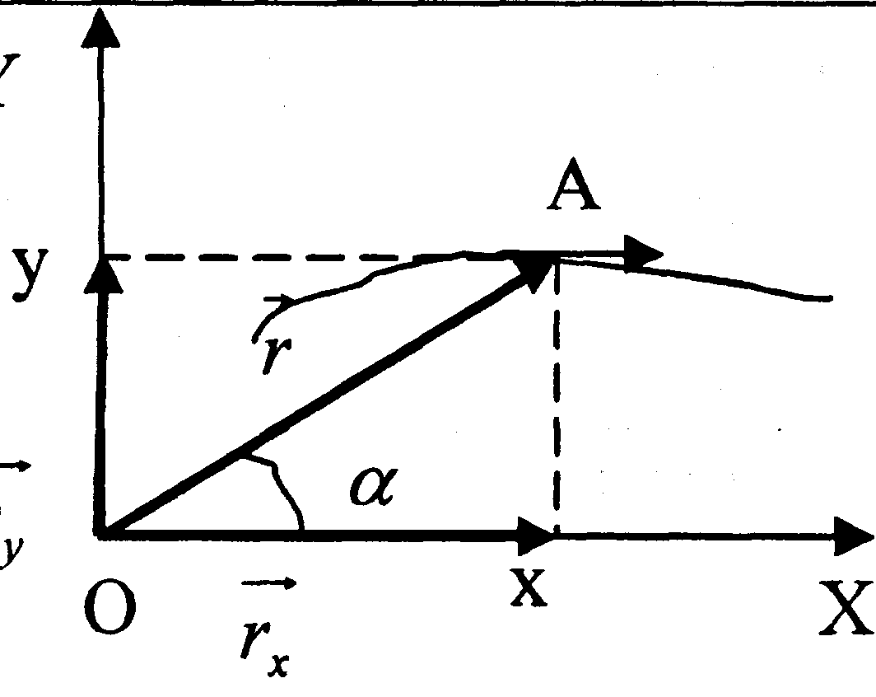
Связь закона движения в координатной и векторной формах
Определение положения точки с помощью координат x = x (t), y = y (t) и радиус-вектора r(t) – радиус-вектор положения точки в начальный момент времени

Slide 5
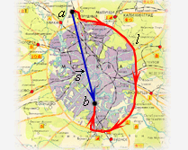
Перемещением тела называют направленный отрезок прямой, соединяющий начальное положение тела с его последующим положением. Перемещение есть векторная величина.
Пройденный путь l равен длине дуги траектории, пройденной телом за некоторое время t.
Путь – скалярная величина.
Пройденный путь l и вектор перемещения при криволинейном движении тела.
a и b – начальная и конечная точки пути

Slide 6
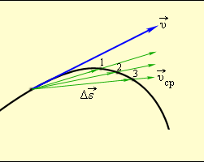



Средняя скорость – есть отношение пройденного пути ко времени движения
Мгновенная скорость определяется как предел, к которому стремится средняя скорость на бесконечно малом промежутке времени Δt;
СКОРОСТЬ:
Средняя и мгновенная скорости.
– перемещения за времена
соответственно. При t → 0

Slide 7
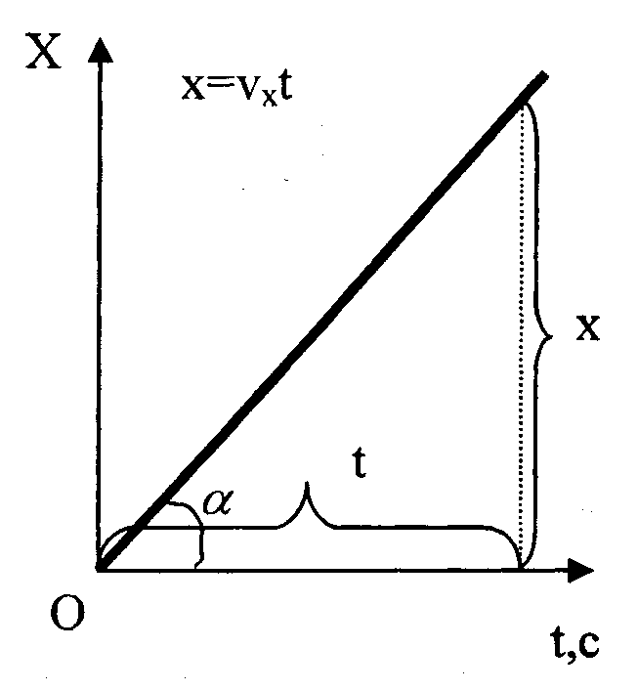
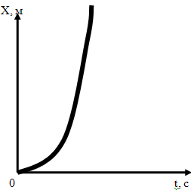
ВИДЫ ДВИЖЕНИЯ
Прямолинейное равномерное движение
Прямолинейное равнопеременное движение
Закон прямолинейного равномерного движения
Закон прямолинейного
равноускоренного движения

Slide 8

ВИДЫ ДВИЖЕНИЯ
Прямолинейное равномерное движение
Прямолинейное равнопеременное движение
а, м/с²
а, м/с²
Ускорение
Ускорение
а > 0
0
t,с
0
t,с
а < 0

Slide 9
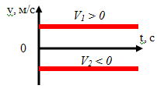
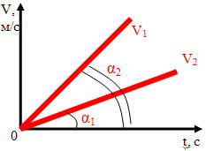
ВИДЫ ДВИЖЕНИЯ
Прямолинейное равномерное движение
Прямолинейное равнопеременное движение
СКОРОСТЬ
СКОРОСТЬ
V₁ и V₂ - противоположно направлены
Чем больше угол наклона прямой скорости, тем больше ускорение тела

Slide 10

Движение по окружности
Ускорение а направлено к центру (центростремительное)
Скорость направлено по касательной к окружности
V
a
R

Slide 11



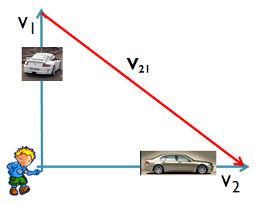

Относительность движения
V₂₁ = V₂ – V₁
V₂₁ = V₂ + V₁

Slide 12
Решите задачи:

Slide 13



Задача 1. На рисунках представлены графики зависимости координаты от времени для четырех прямолинейно движущихся тел. Какое из тел движется с наибольшей скоростью?

Slide 14

Задача 2. Тело движется по окружности по часовой стрелке. Какой из изображенных векторов совпадает по направлению с вектором скорости в точке А?
1
2
3
4

Slide 15
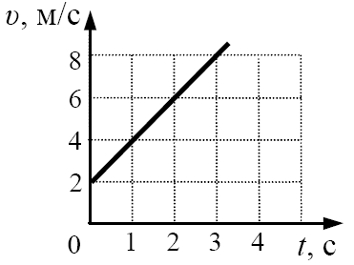
Задача 3. Используя график зависимости скорости движения тела от времени, определите скорость тела в конце 5-ой секунды, считая, что характер движения тела не изменяется.
9 м/с
10 м/с
12 м/с
14 м/с

Slide 16
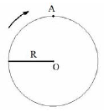
Задача 4. Диск радиуса R вращается вокруг оси, проходящей через точку О (см. рисунок). Чему равен путь L и модуль перемещения S точки А при повороте диска на 180⁰…
L = 2 R; S = π R
L = π R; S = 2 R
L = 0; S = 2π R
L = 2π R; S = 0

Slide 17
Задача 5. Изменение высоты тела над поверхностью Земли с течением времени представлено на графике. Что можно сказать по этому графику о характере движения тела?
тело движется по параболе
тело движется равномерно
тело движется с некоторым ускорением
тело движется с ускорением, равным нулю

Slide 18
Задача 6. Вертолет летит в горизонтальном направлении со скоростью 20 м/с. Из него выпал груз, который коснулся земли через 4 с. На какой высоте летит вертолет? Сопротивление воздуха движению груза не учитывать.
40 м.
80 м.
160 м.
320 м.

Slide 19
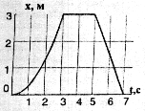
Задача 7. На рисунке изображен график изменения координаты велосипедиста с течением времени. В какой промежуток времени велосипедист двигался с изменяющейся скоростью?
Только от 0 до 3 с
Только от 3 до 5 с
Только от 5 до 7 с
От 3 до 5 с и от 5 до 7 с

Slide 20
Задача 8. На поверхность Марса тело падает с высоты 100 м примерно 7 с. С какой скоростью тело коснется поверхности Марса, падая с такой высоты?
14,3 м/с
28,6 м/с
44,7 м/с
816 м/с

Slide 21
Задача9.
На рисунке представлен график зависимости координаты тела, движущегося вдоль оси OX, от времени. Сравните скорости v₁ , v₂ и v₃ тела в моменты времени t₁, t₂ , t₃
1) v₁ > v₂ = v₃
2) v₁ > v₂ > v₃
3) v₁ < v₂ < v₃
4) v₁ = v₂ > v₃

Slide 22
Задача 10. Эскалатор метро поднимается со скоростью 1 м/с. Может ли человек, находящийся на нем, быть в покое в системе отсчета, связанной с Землей?
может, если движется в ту же сторону со скоростью 1 м/с
может, если движется в противоположную сторону со скоростью 1 м/с
может, если стоит на эскалаторе
не может ни при каких условиях

Slide 23
Задача 11. Зависимость координаты от времени для некоторого тела описывается уравнением x = 8 t – t². В какой момент времени скорость тела равна нулю?
4 с
8 с
3 с
0 c

Slide 24
Задача 12.
Равноускоренному движению соответствует график зависимости модуля ускорения от времени, обозначенный на рисунке буквой
1) А
2) Б
3) В
4) Г

Slide 25
Задача 13. Велосипедист съезжает с горки, двигаясь прямолинейно и равноускоренно. За время спуска скорость велосипедиста увеличилась на 10 м/с. Ускорение велосипедиста 0,5 м/с². Сколько времени длится спуск?
1) 0,05 с;
2) 2 с;
3) 5 с;
4) 20 с

Slide 26

Задача 14. Две материальные точки движутся по окружностям радиусами R₁ и R₂ = 2R₁ с одинаковыми по модулю скоростями. Их периоды обращения по окружностям связаны соотношением

Slide 27
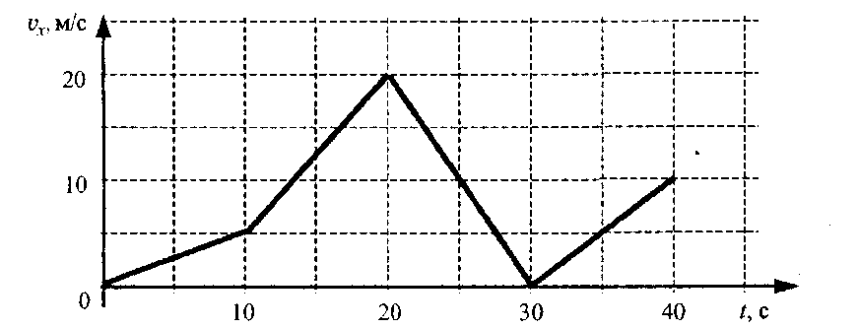
Задача 15. Автомобиль движется прямолинейно. На графике представлена зависимость скорости автомобиля от времени. Модуль его ускорения максимален на интервале времени
от 0 с до 10 с
от 10 с до 20 с
от 20 с до 30 с
от 30 с до 40 с

Slide 28
Задача 16. Камень начинает свободное падение из состояния покоя. Определите путь, пройденный камнем за третью от начала движения секунду.
1)30м 2)25м 3)20м 4)35м

Slide 30
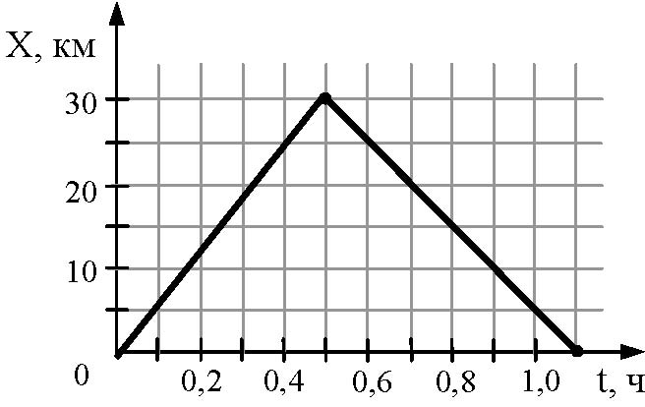
На рисунке представлен график движения автобуса из пункта А в пункт Б и обратно. Пункт А находится в точке х = 0, а пункт Б – в точке х = 30 км. Чему равна максимальная скорость автобуса на всем пути следования туда и обратно?
40 км/ч;
50 км/ч;
60 км/ч;
75 км/ч

